Slide 1
Мобильные приложения - единое коммуникативное пространство.
Матвеев Дмитрий

Slide 2
Классы пользователей
Руководитель
Исполнитель
Контролёр
Помощник

Slide 3
EOSmobile
(единый интерфейс
и функционал
для всех OS)
Комфортно
Просто
Функционально
Безопасно (ЭП)
Где угодно
Когда угодно
Notes:
Комфортная работа c информацией, документами, поручениями и отчетами в любой точке мира

Slide 4
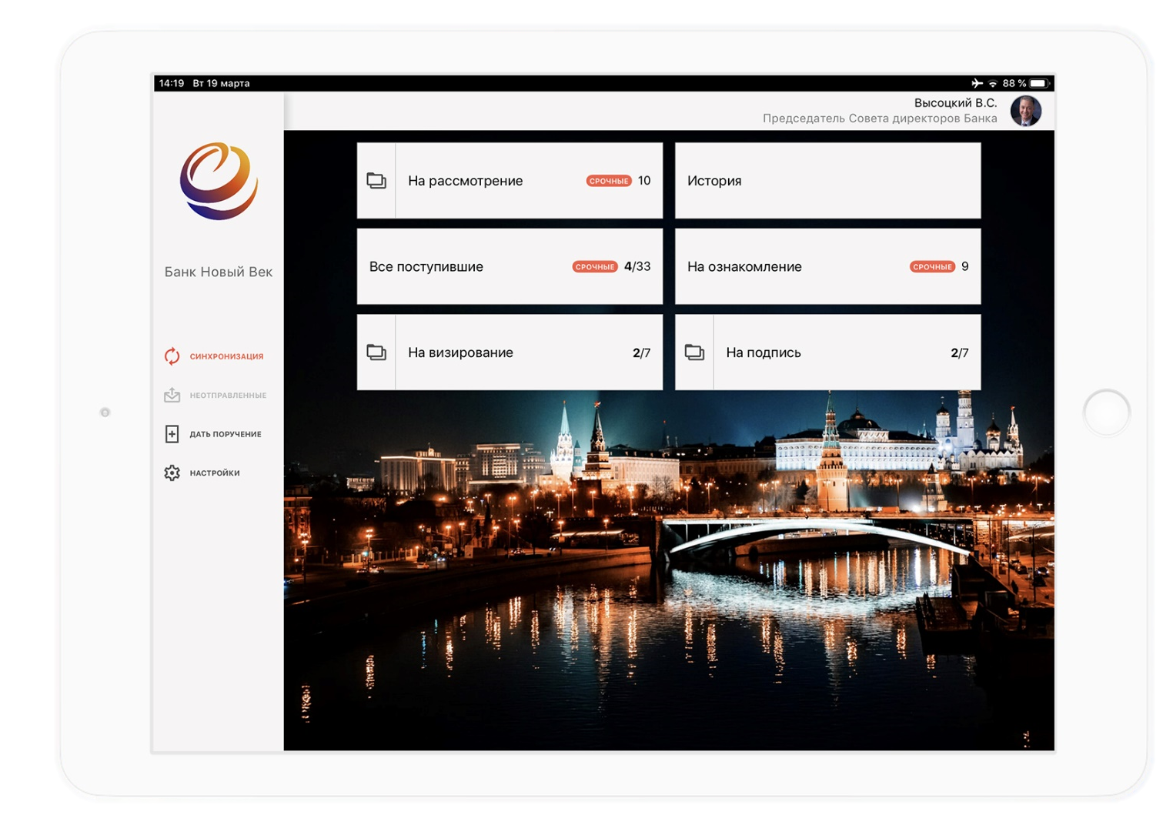
Рабочий стол

Slide 5
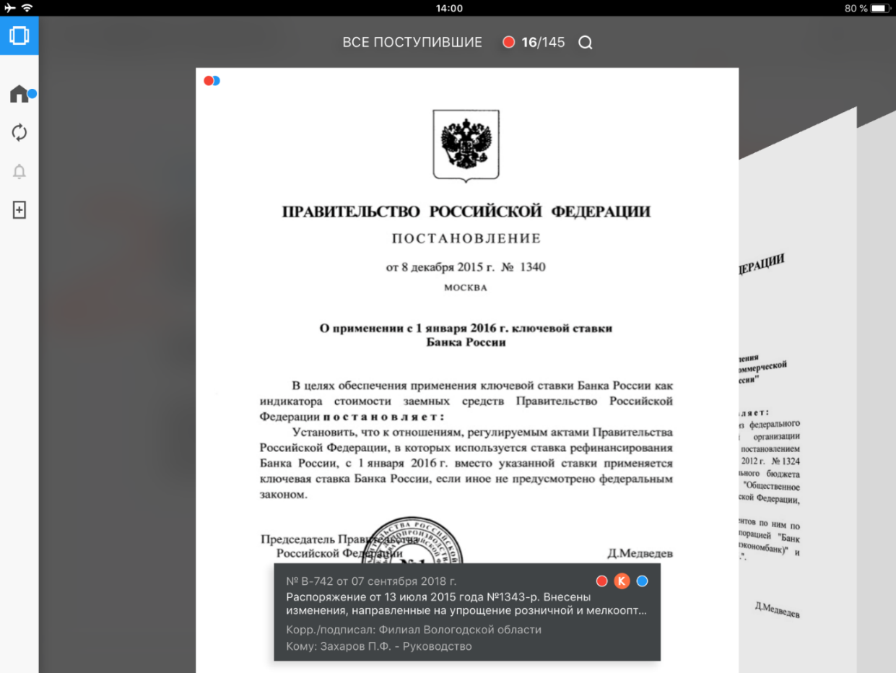
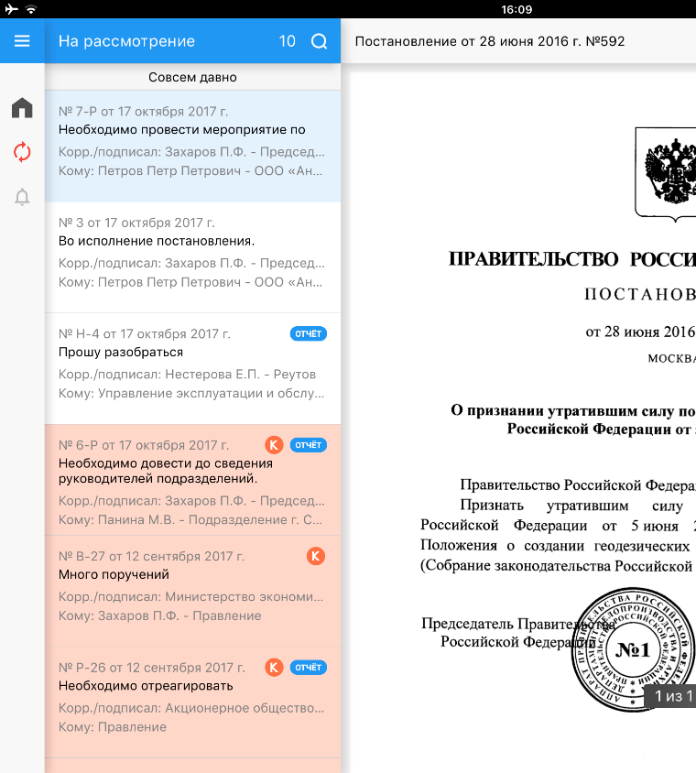
Список документов
Cover Flow
Стандартный список

Slide 6
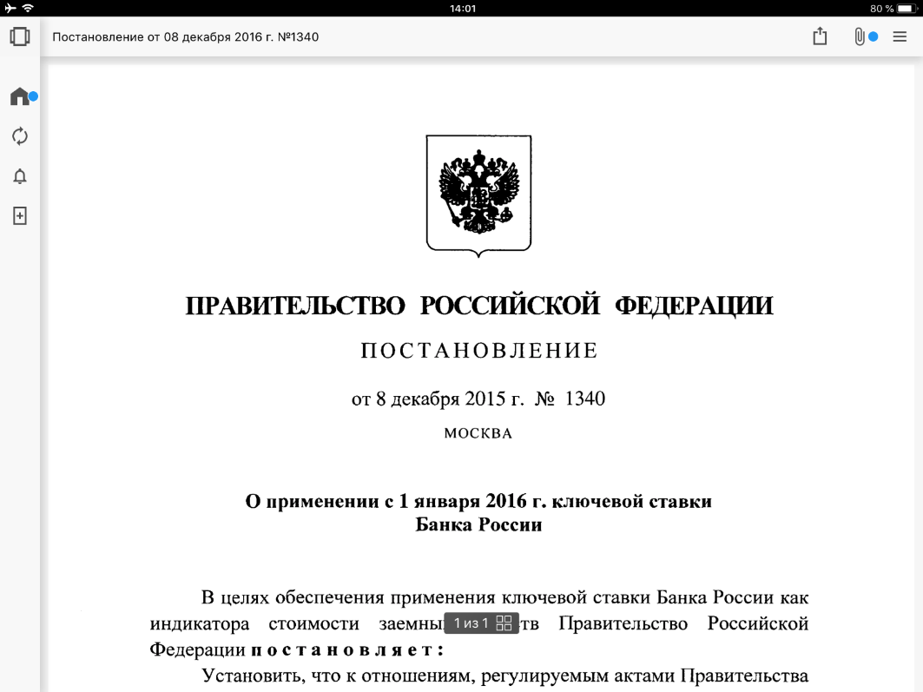
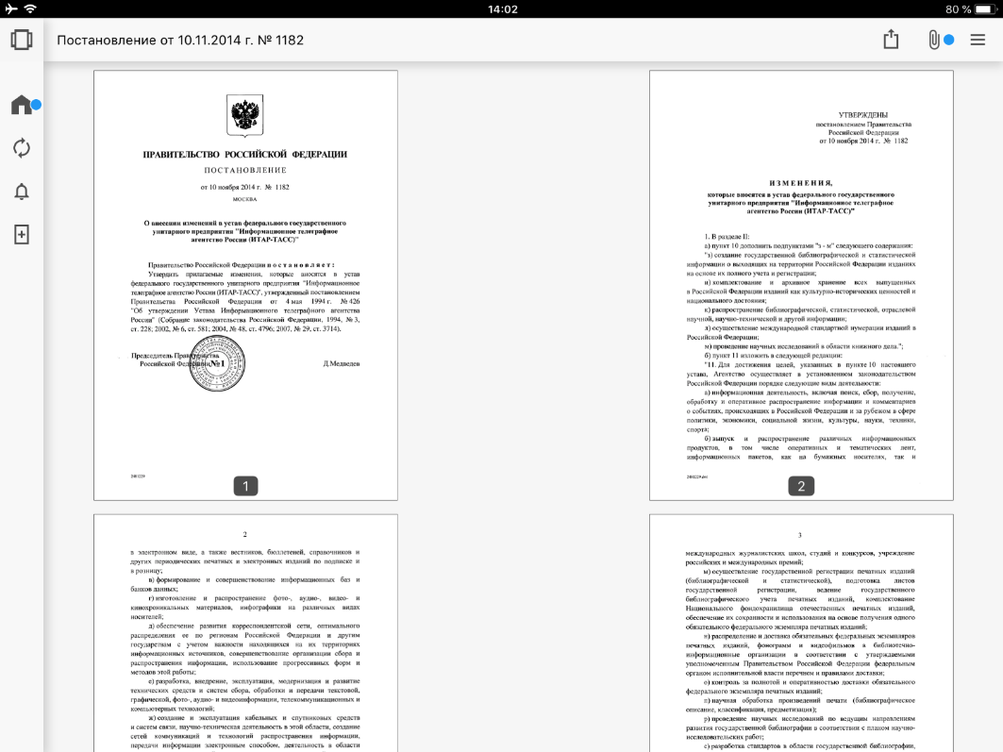
Чтение файлов
Полноэкранный
Предпросмотр

Slide 8
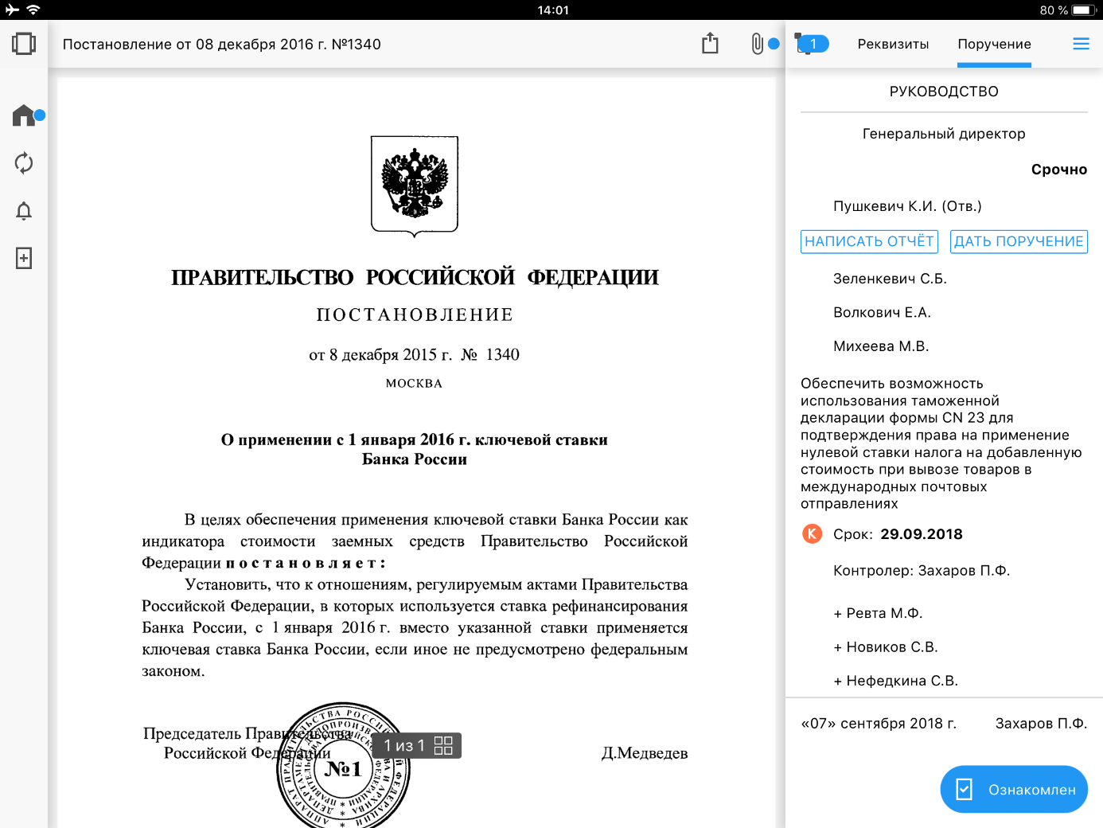
Поручение

Slide 9
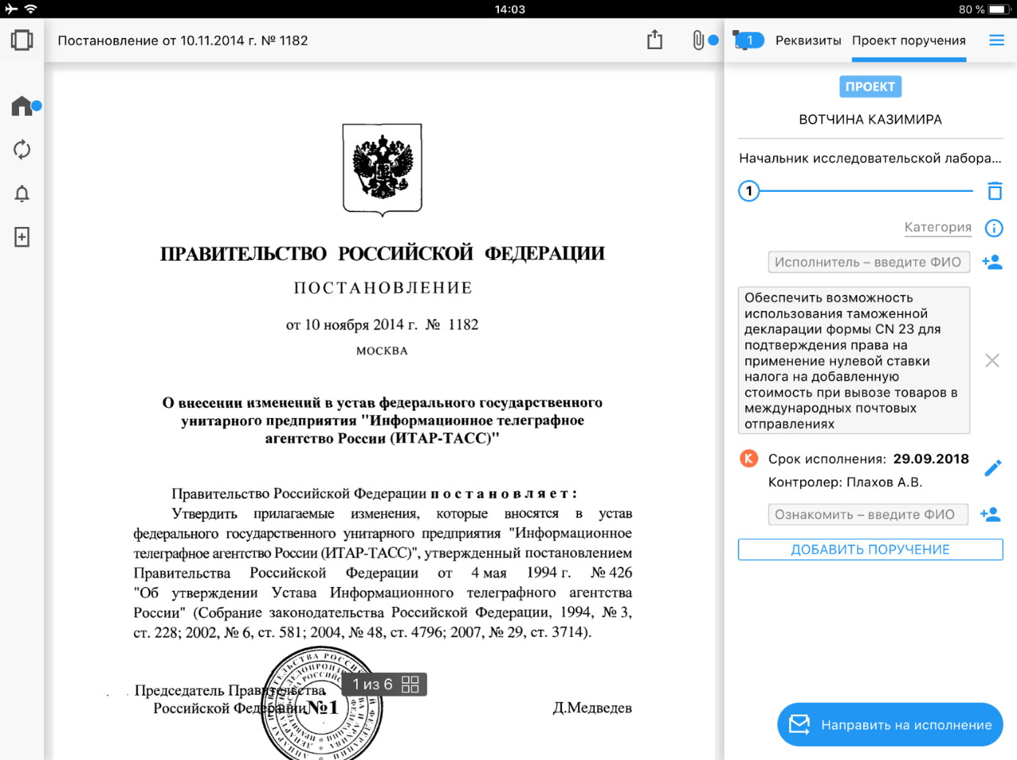
Создание поручения

Slide 10
Выбор исполнителей

Slide 11
Аннотирование документа

Slide 12
Ввод отчета об исполнении

Slide 13
Инициативное поручение

Slide 14
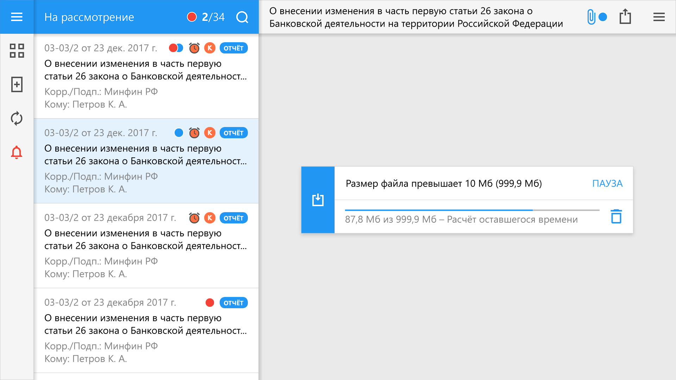
При ограничении каналов связи – предупреждение по объему файлов

Slide 15
Экспорт файлов

Slide 16
Совместная работа

Slide 17
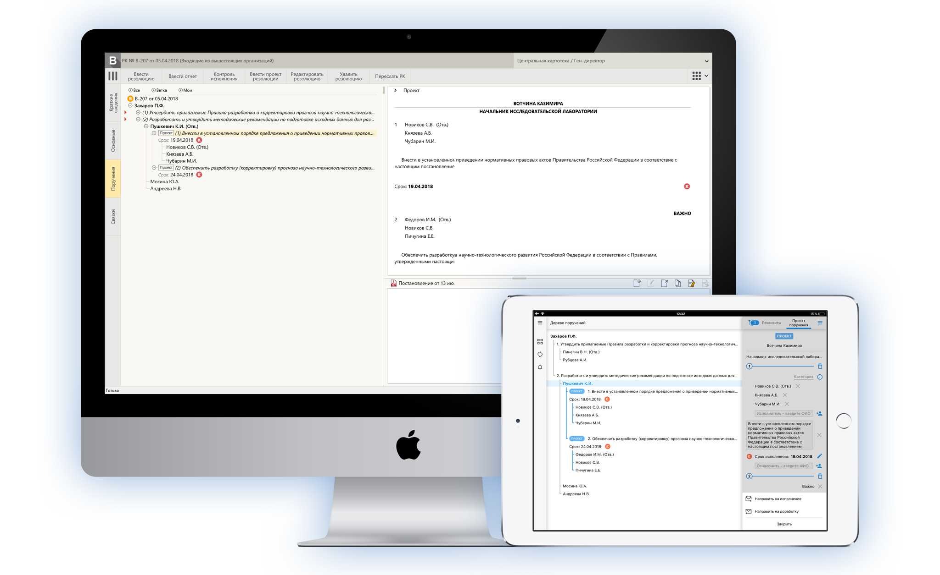
ВЕБ & EOSmobile

Slide 18
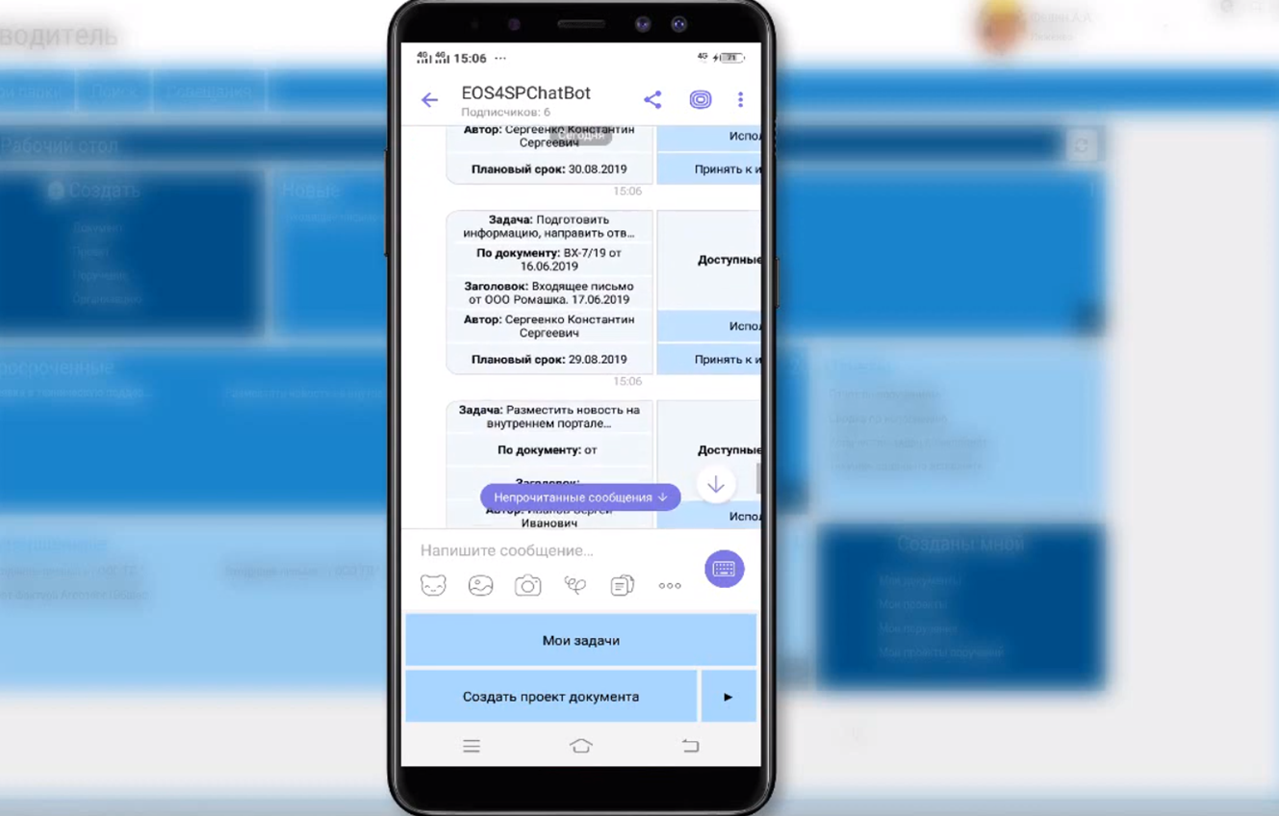
СЭД - бот
Оперативное получение информации
Оповещение по текущим задачам
Создание документов
Формирование запросов в структурные подразделения
Notes:
Комфортная работа c информацией, документами, поручениями и отчетами в любой точке мира

Slide 20
– Спасибо за внимание!
ул. Шумкина, д. 20, стр. 1,
Москва 107113, Россия
+7 (495) 221-24-31
www.eos.ru

